Slide 1
Мой цветущий детский сад
МБОУ №29 «Искорка»

Slide 2
Вас приветствует «Искорка»

Slide 3
Аисты и ирисы
Эту композицию мы создали в 2010 году
Аист - Символ почтительности к родителям (считается, что молодые аисты во время продолжительного перелета несут на себе старых и ослабевших сородичей), нежности, привязанности к детям (по поверью, аист приносит детей в дома).
С точки зрения современной символики ирис - символ мира и спокойствия. Так, в Ветхом Завете это символ согласия Бога и человека.

Slide 4
Аисты встречают детей и родителей каждый день при входе в ДОУ, своим видом настраивают на добрые чувства, благожелательное настроение

Slide 5
Цветы составляющие клумбу -Ирисы (iris) бородатые

Slide 6
Клумбы «Птицы счастья – мама и дочь»

Slide 7
Этапы создания
1. Выбор концепции. Мы продолжали искать тему заданную Аистами и ирисами.
После долгих споров и поисков остановились на павлине. В буддийской мифологии павлин является символом сострадания и бдительности, павлин символом хорошей судьбы он олицетворяет красоту и достоинство.
2. Поиск материалов. Для самой клумбы – перьев павлина выбрали профлист так как он прочный, гибкий, при сгибании нет острых углов, который разрезали на полосы, согнули и вкопали.

Slide 8
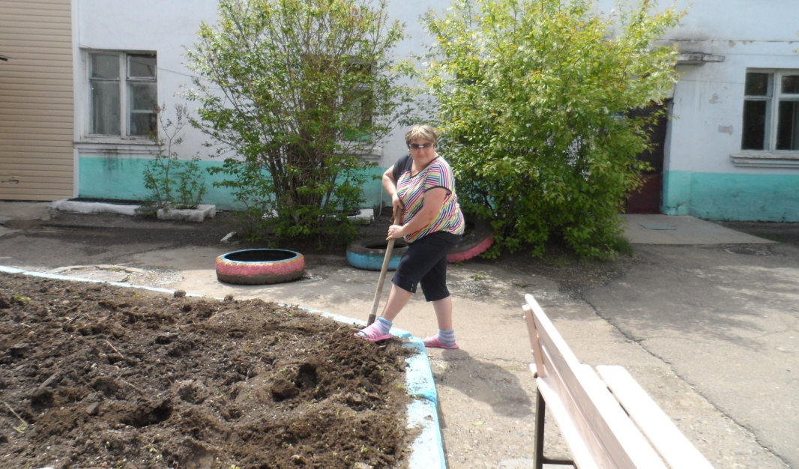

Slide 9
Птицы
Туловища птиц сделаны из монтажной пены, покрыты шпатлёвкой, покрашены акриловой краской и лаком.

Slide 10
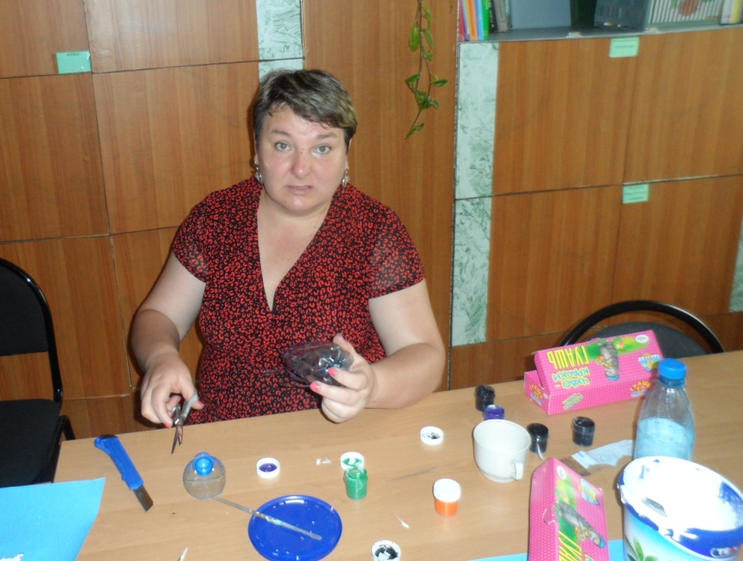
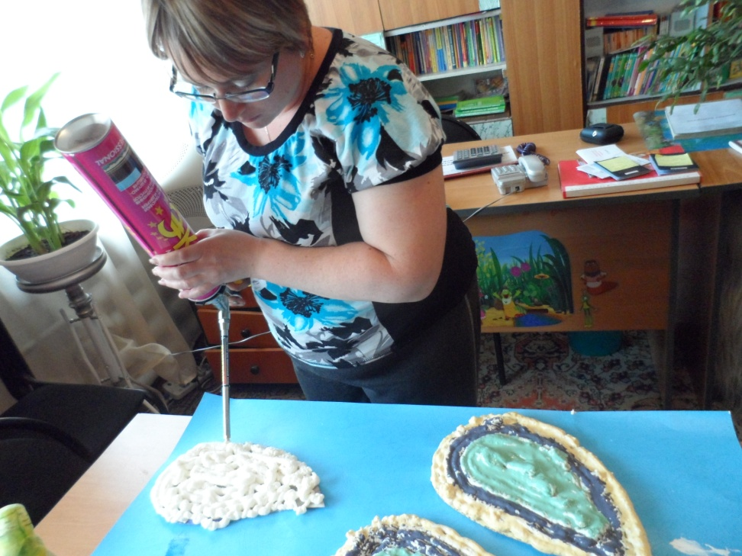

Slide 11
Подбор цветов
В клумбах «Павлины» высажены цветы, от центральной линии «пера» к краю, которые при цветении создадут ковёр из бордово-оранжевых оттенков с белыми прожилками «пера».
Растения:
Бархатцы «Вишня», «Болеро»
Виола «Рококо», «Белый вальс»
Цинерария
Петуния
Львиный зев «Восточный ковёр»
Астра «Мамин букет», «Пионовидная» сортосмесь
Космея «Ракушка»
Настурция вьющаяся

Slide 12
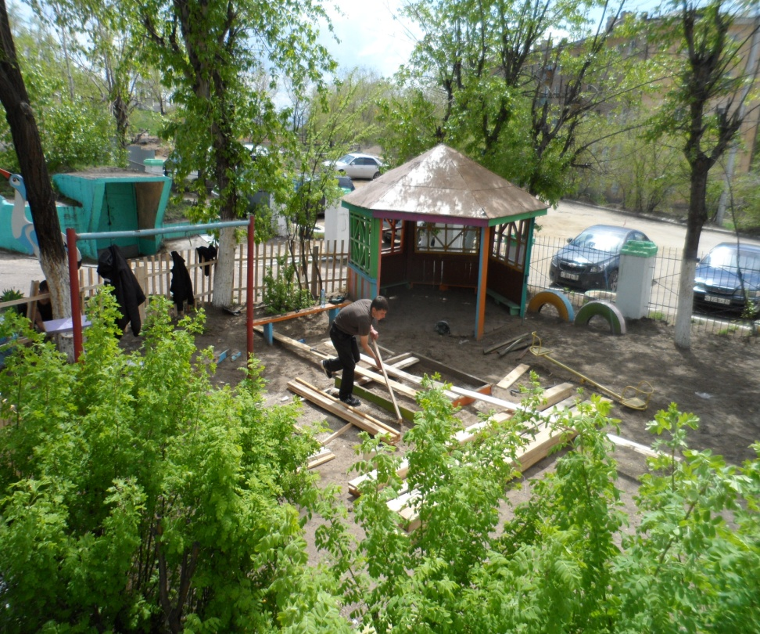
Субботник с родителями
В ДОУ провели совместно с папами мероприятие по благоустройству участков детского сада. На материалы истрачено 49 000 рублей Результатом которого стали уютные участки с игровыми постройками, закрывающимися песочницами, верандами, грибками.

Slide 13
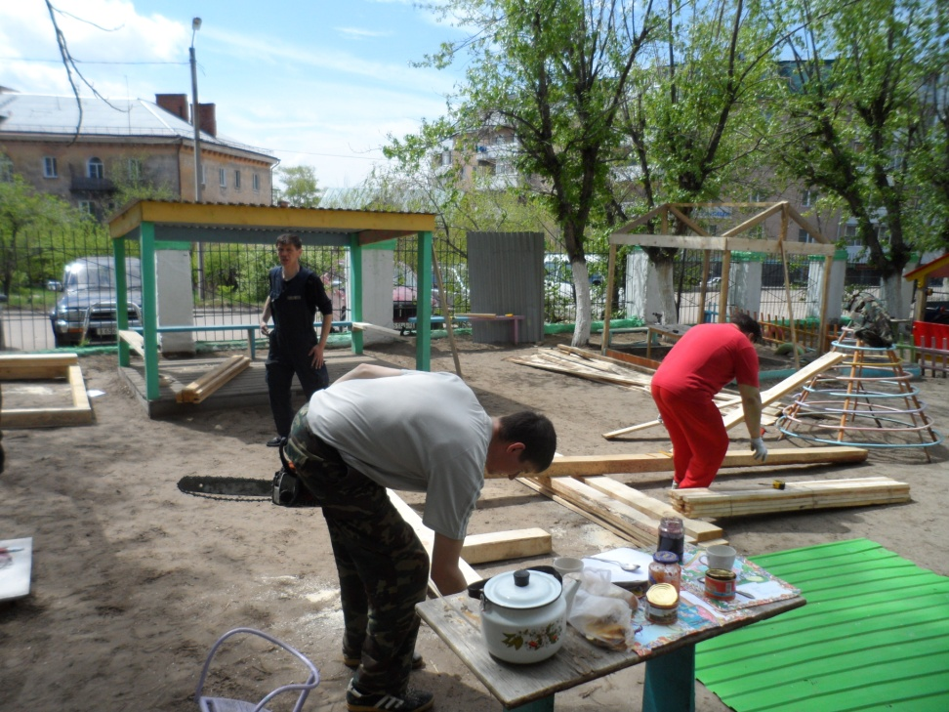
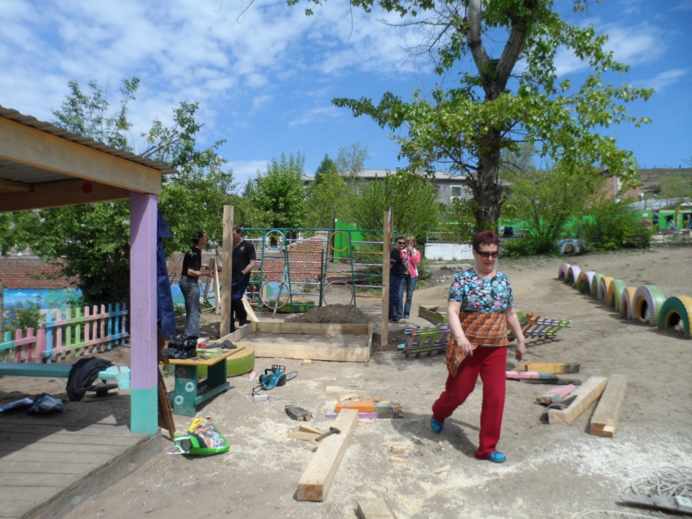

Slide 14
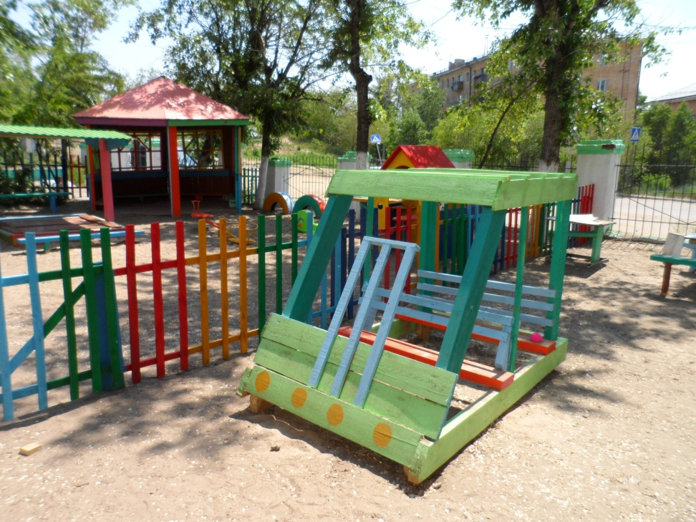
Участки сегодня

Slide 15
Озеленение ДОУ

Slide 16
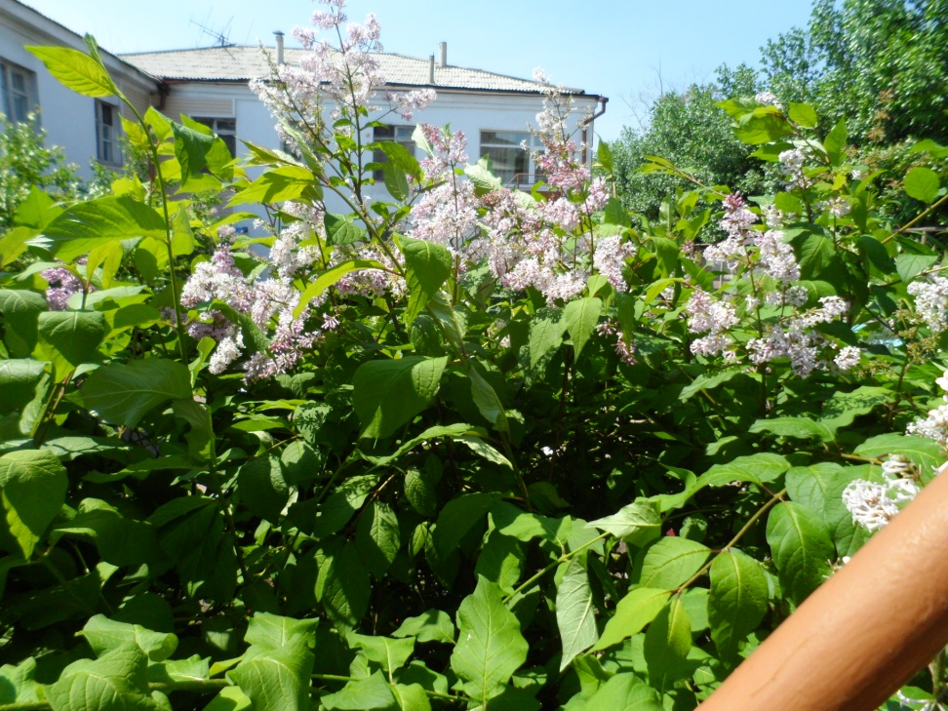

Slide 17
Красота спасет мир, мы те, кто спасет красоту!

